Slide 1
Módulo 9- Resolução de Endereços
Material do instrutor
Introdução às redes v7.0 (ITN)
Notes:
Programa da Cisco Networking Academy
Introdução às redes v7.0 (ITN)
Módulo 9: Resolução de Endereços

Slide 2
Instructor Materials – Module 9 Planning Guide
This PowerPoint deck is divided in two parts:
Instructor Planning Guide
Information to help you become familiar with the module
Teaching aids
Instructor Class Presentation
Optional slides that you can use in the classroom
Begins on slide # 9
Note: Remove the Planning Guide from this presentation before sharing with anyone.
For additional help and resources go to the Instructor Home Page and Course Resources for this course. You also can visit the professional development site on netacad.com, the official Cisco Networking Academy Facebook page, or Instructor Only FB group.
Notes:
2

Slide 3
O que esperar neste módulo
Para facilitar o aprendizado, os seguintes recursos da GUI podem ser incluídos neste módulo:
Recurso | Descrição
Animações | Exponha os alunos a novas habilidades e conceitos.
Vídeos | Exponha os alunos a novas habilidades e conceitos.
Verifique sua compreensão (CYU) | Questionário on-line por tópico para ajudar os alunos a avaliar a compreensão do conteúdo.
Atividades Interativas | Uma variedade de formatos para ajudar os alunos a avaliar a compreensão do conteúdo.
Verificador de sintaxe | Pequenas simulações que expõem os alunos à linha de comando da Cisco para praticar habilidades de configuração.
Atividade do PT | Atividades de simulação e modelagem projetadas para explorar, adquirir, reforçar e expandir habilidades.

Slide 4
O que esperar deste módulo (cont.)
Para facilitar o aprendizado, os seguintes recursos podem ser incluídos neste módulo:
Recurso | Descrição
Laboratórios práticos | Laboratórios projetados para trabalhar com equipamentos físicos.
Atividades em sala de aula | Estes são encontrados na página Recursos do instrutor. As atividades em classe são projetadas para facilitar o aprendizado, a discussão em classe e a colaboração.
Testes de módulo | Autoavaliações que integram conceitos e habilidades aprendidas ao longo da série de tópicos apresentados no módulo.
Resumo do módulo | Recapitule brevemente o conteúdo do módulo.

Slide 5
Check Your Understanding
Check Your Understanding activities are designed to let students quickly determine if they understand the content and can proceed, or if they need to review.
Check Your Understanding activities do not affect student grades.
There are no separate slides for these activities in the PPT. They are listed in the notes area of the slide that appears before these activities.
Notes:
5

Slide 6
Module 9: Activities
What activities are associated with this module?
Page # | Activity Type | Activity Name | Optional?
9.1.3 | Packet Tracer | Identify MAC and IP Addresses | Recommended
9.1.4 | Check Your Understanding | MAC and IP | Recommended
9.2.3 | Video | ARP Operation – ARP Request | Recommended
9.2.4 | Video | ARP Operation – ARP Reply | Recommended
9.2.5 | Video | ARP Role in Remote Communications | Recommended
9.2.9 | Packet Tracer | Examine the ARP Table | Recommended
9.2.10 | Check Your Understanding | ARP | Recommended
9.3.1 | Video | IPv6 Neighbor Discovery | Recommended
9.3.4 | Packet Tracer | IPv6 Neighbor Discovery | Recommended
9.3.5 | Check Your Understanding | IPv6 Neighbor Discovery | Recommended
Notes:
6

Slide 7
Module 9: Best Practices
Prior to teaching Module 9, the instructor should:
Review the activities and assessments for this module.
Try to include as many questions as possible to keep students engaged during classroom presentation.
Topic 9.1
Ask the students or have a class discussion
Have students discuss the IP and MAC addresses from source to destination when there are multiple router hops.
Describe the Layer 2 addresses used when a destination is on the same local network and when the destination is on a remote network.
Topic 9.2
Ask the students or have a class discussion
What impact do ARP requests have on the network and other local devices?
What are some security risks associated with ARP?
Notes:
7

Slide 8
Module 9: Best Practices (Cont.)
Topic 9.3
Ask the students or have a class discussion
Why do you suppose ICMPv6 Neighbor Solicitations are sent as a multicast and not broadcast?
Discuss the similarities and differences between the ARP and the ICMPv6 ND processes.
Notes:
8

Slide 9
Módulo 9: Resolução de Endereços
Introdução às redes v7.0 (ITN)
Notes:
Programa da Cisco Networking Academy
Introdução às redes v7.0 (ITN)
Módulo 9: Resolução de Endereços

Slide 10
Objetivos do módulo
Título do módulo: Resolução de endereço
Objetivo do Módulo: Explicar como ARP e ND possibilitam a comunicação em uma rede local.
Título do Tópico | Objetivo do Tópico
MAC e IP | Comparar as funções do endereço MAC e do endereço IP.
⁪ARP | Descrever a finalidade do ARP.
Descoberta de vizinho | Descrever a operação de descoberta de vizinho IPv6.
Notes:
10
9 - Resolução de Endereços
9.0.2

Slide 11
9.1 MAC e IP
Notes:
9 - Resolução de Endereços
9.1 MAC e IP

Slide 12
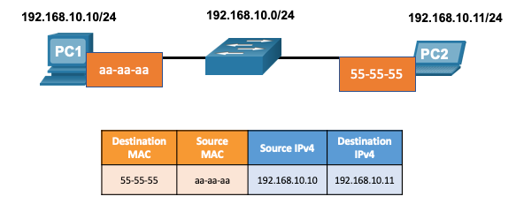
MAC e IP Destino na mesma rede
Dois endereços principais são atribuídos a um dispositivo em uma LAN Ethernet:
Endereço físico da camada 2 (o endereço MAC) - Usado para comunicações de NIC para NIC na mesma rede Ethernet.
Endereço lógico (o endereço IP) - Usado para enviar o pacote do dispositivo de origem para o dispositivo de destino.
Endereços de camada 2 são usados para entregar quadros de uma NIC para outra NIC na mesma rede. Se o endereço IP de destino estiver na mesma rede, o endereço MAC de destino será o do dispositivo de destino.
Notes:
9 - Resolução de Endereços
9.1 — MAC e IP
9.1.1 - Destino na Mesma Rede

Slide 13
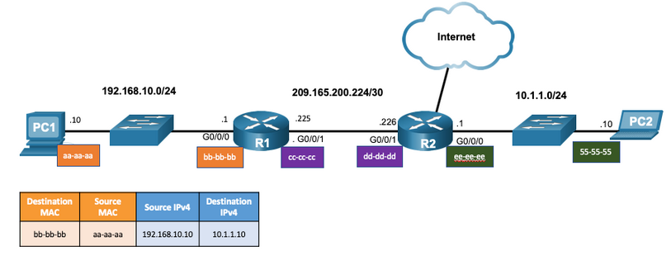
MAC e IP Destino na rede remota
Quando o endereço IP de destino estiver em uma rede remota, o endereço MAC de destino será o endereço do gateway padrão do host.
ARP é usado pelo IPv4 para associar o endereço IPv4 de um dispositivo ao endereço MAC da NIC do dispositivo.
O ICMPv6 é usado pelo IPv6 para associar o endereço IPv6 de um dispositivo ao endereço MAC da NIC do dispositivo.
Notes:
9 - Resolução de Endereços
9.1 MAC e IP
9.1.2 – Destino na rede remota

Slide 14
MAC e IP Packet Tracer – Identificar endereços MAC e IP
Neste Packet Tracer, você atingirá os seguintes objetivos:
Coletar informações de PDU para comunicação de rede local
Coletar informações de PDU para comunicação remota de rede
Notes:
9 - Resolução de Endereços
9.1 - MAC e IP
9.1.3 – Packet Tracer – Identificar endereços MAC e IP
9.1.4 — Verifique o seu entendimento — MAC e IP

Slide 15
9.2 ARP
Notes:
9 - Resolução de Endereços
9.2 ARP

Slide 16
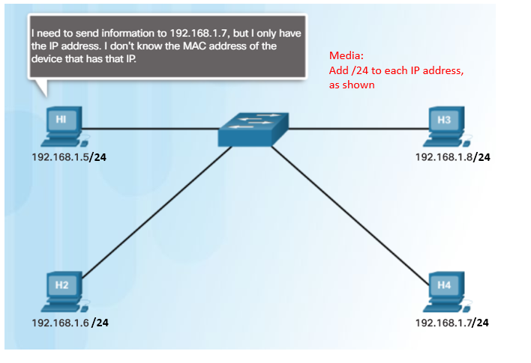
ARP ARP Visão geral
Um dispositivo usa ARP para determinar o endereço MAC de destino de um dispositivo local quando conhece seu endereço IPv4.
O ARP fornece duas funções básicas:
Resolução de endereços IPv4 em endereços MAC
Mantendo uma tabela ARP de mapeamentos de endereços IPv4 para MAC
Notes:
9 - Resolução de Endereços
9.2 — ARP
9.2.1 — Visão geral do ARP

Slide 17
ARP Funções do ARP
Um dispositivo pesquisará em sua tabela ARP um endereço IPv4 destino correspondente a um endereço MAC.
Se o endereço IPv4 de destino do pacote estiver na mesma rede, o dispositivo procurará na tabela ARP o endereço IPv4 de destino.
Se o endereço IPv4 de destino estiver em uma rede diferente, o dispositivo procurará na tabela ARP o endereço IPv4 do gateway padrão.
Se o dispositivo localizar o endereço IPv4, o endereço MAC correspondente será usado como o endereço MAC destino no quadro.
Se nenhuma entrada for encontrada na tabela ARP, o dispositivo enviará uma requisição ARP.
Notes:
9 - Resolução de Endereços
9.2 — ARP
9.2.2 – Funções do ARP

Slide 18
Vídeo ARP - Solicitação ARP
Este vídeo cobrirá uma solicitação ARP para um endereço MAC.
Notes:
9 - Resolução de Endereços
9.2 — ARP
9.2.3 — Vídeo - Solicitação ARP

Slide 19
Vídeo - Operação do ARP - Resposta do ARP
Este vídeo abordará uma resposta ARP em resposta a uma solicitação ARP.
Notes:
9 - Resolução de Endereços
9.2 — ARP
9.2.4 - Vídeo - Operação do ARP - Resposta do ARP

Slide 20
Vídeo ARP- Função ARP nas comunicações remotas
Este vídeo abordará como uma solicitação ARP fornecerá ao host o endereço MAC do gateway padrão.
Notes:
9 - Resolução de Endereços
9.2 — ARP
9.2.5 - Vídeo - Função ARP nas comunicações remotas

Slide 21
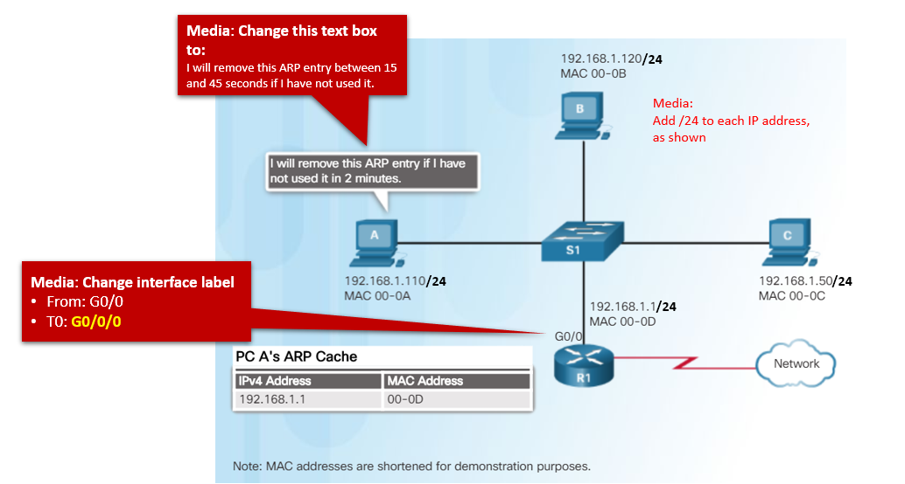
ARP Remoção de entradas de uma tabela ARP
As entradas na tabela ARP não são permanentes e são removidas quando um temporizador de cache ARP expira após um período de tempo especificado.
A duração do timer do cache ARP varia de acordo com o sistema operacional.
As entradas da tabela ARP também podem ser removidas manualmente pelo administrador.
Notes:
9 - Resolução de Endereços
9.2 — ARP
9.2.6 – Remoção de entradas de uma tabela ARP

Slide 22
ARP Tabelas ARP em dispositivos de rede
O comando show ip arp exibe a tabela ARP em um roteador Cisco.
O comando arp —a exibe a tabela ARP em um PC com Windows 10.
R1# show ip arp
Protocol Address Age (min) Hardware Addr Type Interface
Internet 192.168.10.1 - a0e0.af0d.e140 ARPA GigabitEthernet0/0/0
C:\Users\PC> arp -a
Interface: 192.168.1.124 — 0x10
Endereço de Internet Endereço Físico Tipo
192.168.1.1 c8-d7-19-cc-a0-86 dynamic
192.168.1.101 08-3e-0c-f5-f7-77 dynamic
Notes:
9 - Resolução de Endereços
9.2 — ARP
9.2.7 Tabelas ARP em dispositivos de rede

Slide 23
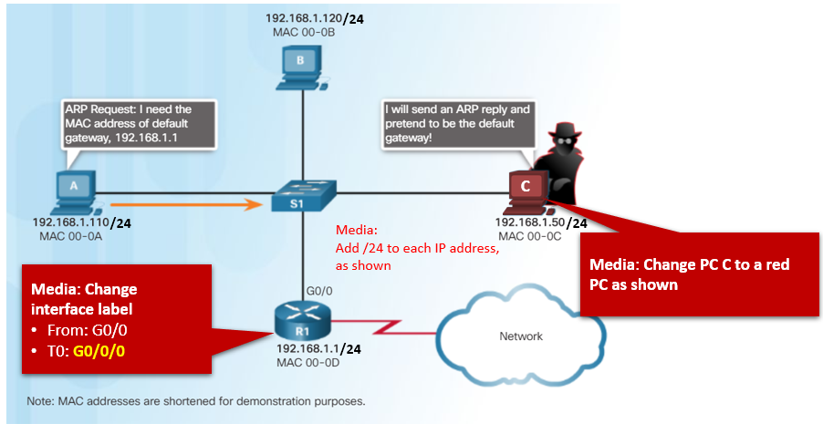
Problemas ARPARP — ARP Broadcasting e ARP Spoofing
As solicitações de ARP são recebidas e processadas por todos os dispositivos na rede local.
Transmissões de ARP excessivas podem causar alguma redução no desempenho.
As respostas ARP podem ser falsificadas por um ator ameaçador para realizar um ataque de envenenamento por ARP.
Os switches de nível corporativo incluem técnicas de mitigação para proteção contra ataques ARP.
Notes:
9 - Resolução de Endereços
9.2 — ARP
9.2.8 — Problemas de ARP — Broadcast ARP e falsificação de ARP

Slide 24
ARP Packet Tracer – Examine a tabela ARP
Neste Packet Tracer, você atingirá os seguintes objetivos:
Examinar uma Requisição ARP
Examinar a Tabela de Endereços MAC de um Switch
Examinar o Processo ARP em Comunicações Remotas
Notes:
9 - Resolução de Endereços
9.2 — ARP
9.2.9 - Packet Tracer – Examine a Tabela ARP
9.2.10 - Verifique sua compreensão - ARP

Slide 25
9.3 Cabeamento de cobre
Notes:
9 - Resolução de Endereços
9.3 Cabeamento de cobre

Slide 26
Vídeo de descoberta de vizinhos IPv6 — Descoberta de vizinhos IPv6
Este vídeo explicará o processo de como o IPv6 executa a resolução de endereço usando a solicitação de vizinhos ICMPv6 e mensagens de anúncios de vizinhos.
Notes:
9 - Resolução de Endereços
9.3 - Descoberta de vizinhos de IPv6
9.3.1 - Vídeo - descoberta de vizinhos IPv6

Slide 27
Descoberta de vizinhos IPv6 Mensagens de descoberta de vizinhos IPv6
O protocolo IPv6 Neighbor Discovery (ND) fornece:
Resolução de endereços
Descoberta de rotas
Serviços de redirecionamento
As mensagens ICMPv6 Neighbor Solicitation (NS) e Neighbor Advertisement (NA) são usadas para mensagens dispositivo-para-dispositivo, como resolução de endereço.
As mensagens de solicitação de roteador ICMTPv6 (RS) e de anúncio de roteador (RA) são usadas para mensagens entre dispositivos e roteadores para detecção de roteador.
As mensagens de redirecionamento ICMPv6 são usadas por roteadores para melhor seleção de próximo salto.
Notes:
9 - Resolução de Endereços
9.3 - Descoberta de vizinhos de IPv6
9.3.2 — Mensagens de descoberta de vizinhos IPv6

Slide 28
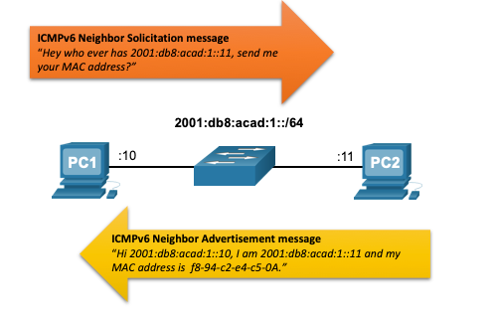
Descoberta de vizinhos IPv6 IPv6 — Resolução de endereços
Dispositivos IPv6 usam ND para resolver o endereço MAC de um endereço IPv6 conhecido.
As mensagens de solicitação de vizinhos ICMPv6 são enviadas usando endereços de multicast Ethernet e IPv6 especiais.
Notes:
9 - Resolução de Endereços
9.3 - Descoberta de vizinhos de IPv6
9.3.3 — Descoberta de Vizinhos IPv6 — Resolução de Endereços

Slide 29
Descobreta de Vizinhos IPv6 Packet Tracer - Descoberta de Vizinhos IPv6
Neste Packet Tracer, você atingirá os seguintes objetivos:
Parte 1: Rede local de descoberta de vizinhos IPv6
Parte 2: Rede remota de descoberta de vizinhos IPv6
Notes:
9 - Resolução de Endereços
9.3 - Descoberta de vizinhos de IPv6
9.3.4 — Packet Tracer — Descoberta de Vizinhos IPv6
9.3.5 — Verifique seu entendimento — Descoberta de vizinhos

Slide 30
9.4 - Módulo Prática e Quiz
Notes:
9 - Resolução de Endereços
9.4 - Módulo Prática e Quiz

Slide 31
Módulo Prática e Quiz O que aprendi neste módulo?
Os endereços físicos da camada 2 (isto é, os endereços Ethernet Ethernet) são usados para entregar o quadro de enlace de dados com o pacote IP encapsulado de uma NIC para outra NIC na mesma rede.
Se o endereço IP de destino estiver na mesma rede, o endereço MAC de destino será o do dispositivo de destino.
Quando o endereço IP de destino (IPv4 ou IPv6) estiver em uma rede remota, o endereço MAC de destino será o endereço do gateway padrão do host (ou seja, a interface do roteador).
Um dispositivo IPv4 usa ARP para determinar o endereço MAC de destino de um dispositivo local quando conhece seu endereço IPv4.
O ARP fornece duas funções básicas: resolver endereços IPv4 para endereços MAC e manter uma tabela de mapeamentos de endereços IPv4 para MAC.
Depois que a resposta do ARP é recebida, o dispositivo adiciona o endereço IPv4 e o endereço MAC correspondente à sua tabela ARP.
Em cada dispositivo, um temporizador da cache ARP remove entradas ARP que não tenham sido usadas durante um determinado período.
O IPv6 não usa ARP, ele usa o protocolo ND para resolver endereços MAC.
Um dispositivo IPv6 usa ICMPv6 Neighbor Discovery para determinar o endereço MAC de destino de um dispositivo local quando ele conhece seu endereço IPv6.
Notes:
9 - Resolução de Endereços
9.4 - Módulo Prática e Quiz
9.4.1 - O que eu aprendi neste módulo?
9.4.2 — Teste de Módulo — Resolução de Endereços

Slide 32
Module 9: Address Resolution New Terms and Commands
Address Resolution Protocol (ARP) ARP table show ip arp arpr -a ICMPv6 Neighbor Discovery protocol (ND) ICMPv6 Neighbor Solicitation (NS) message ICMPv6 Neighbor Advertisement (NA) message ICMPv6 Router Solicitation (RS) message ICMPv6 Router Advertisement (RA) message ICMPv6 Redirect Message

